Slide 1
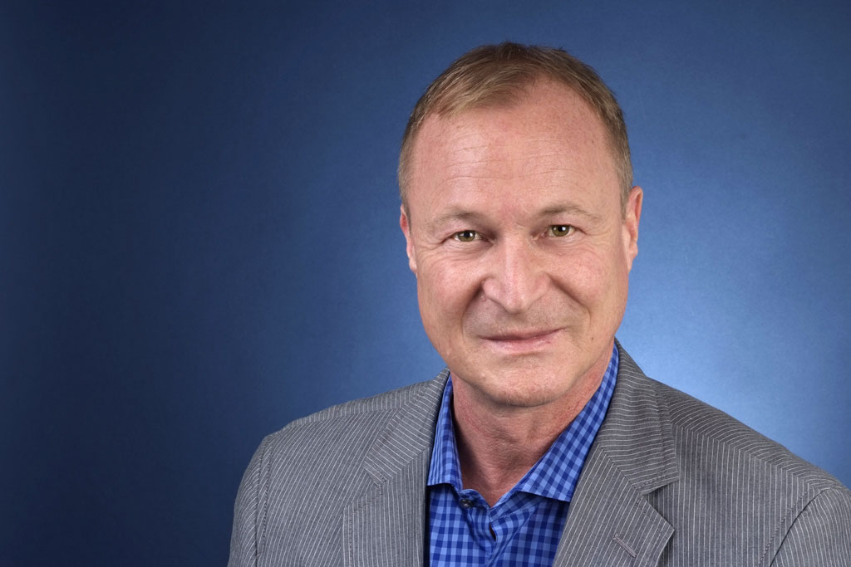
Bewerbung von Armin Tichacek als Technischer Projektleiter

Slide 2
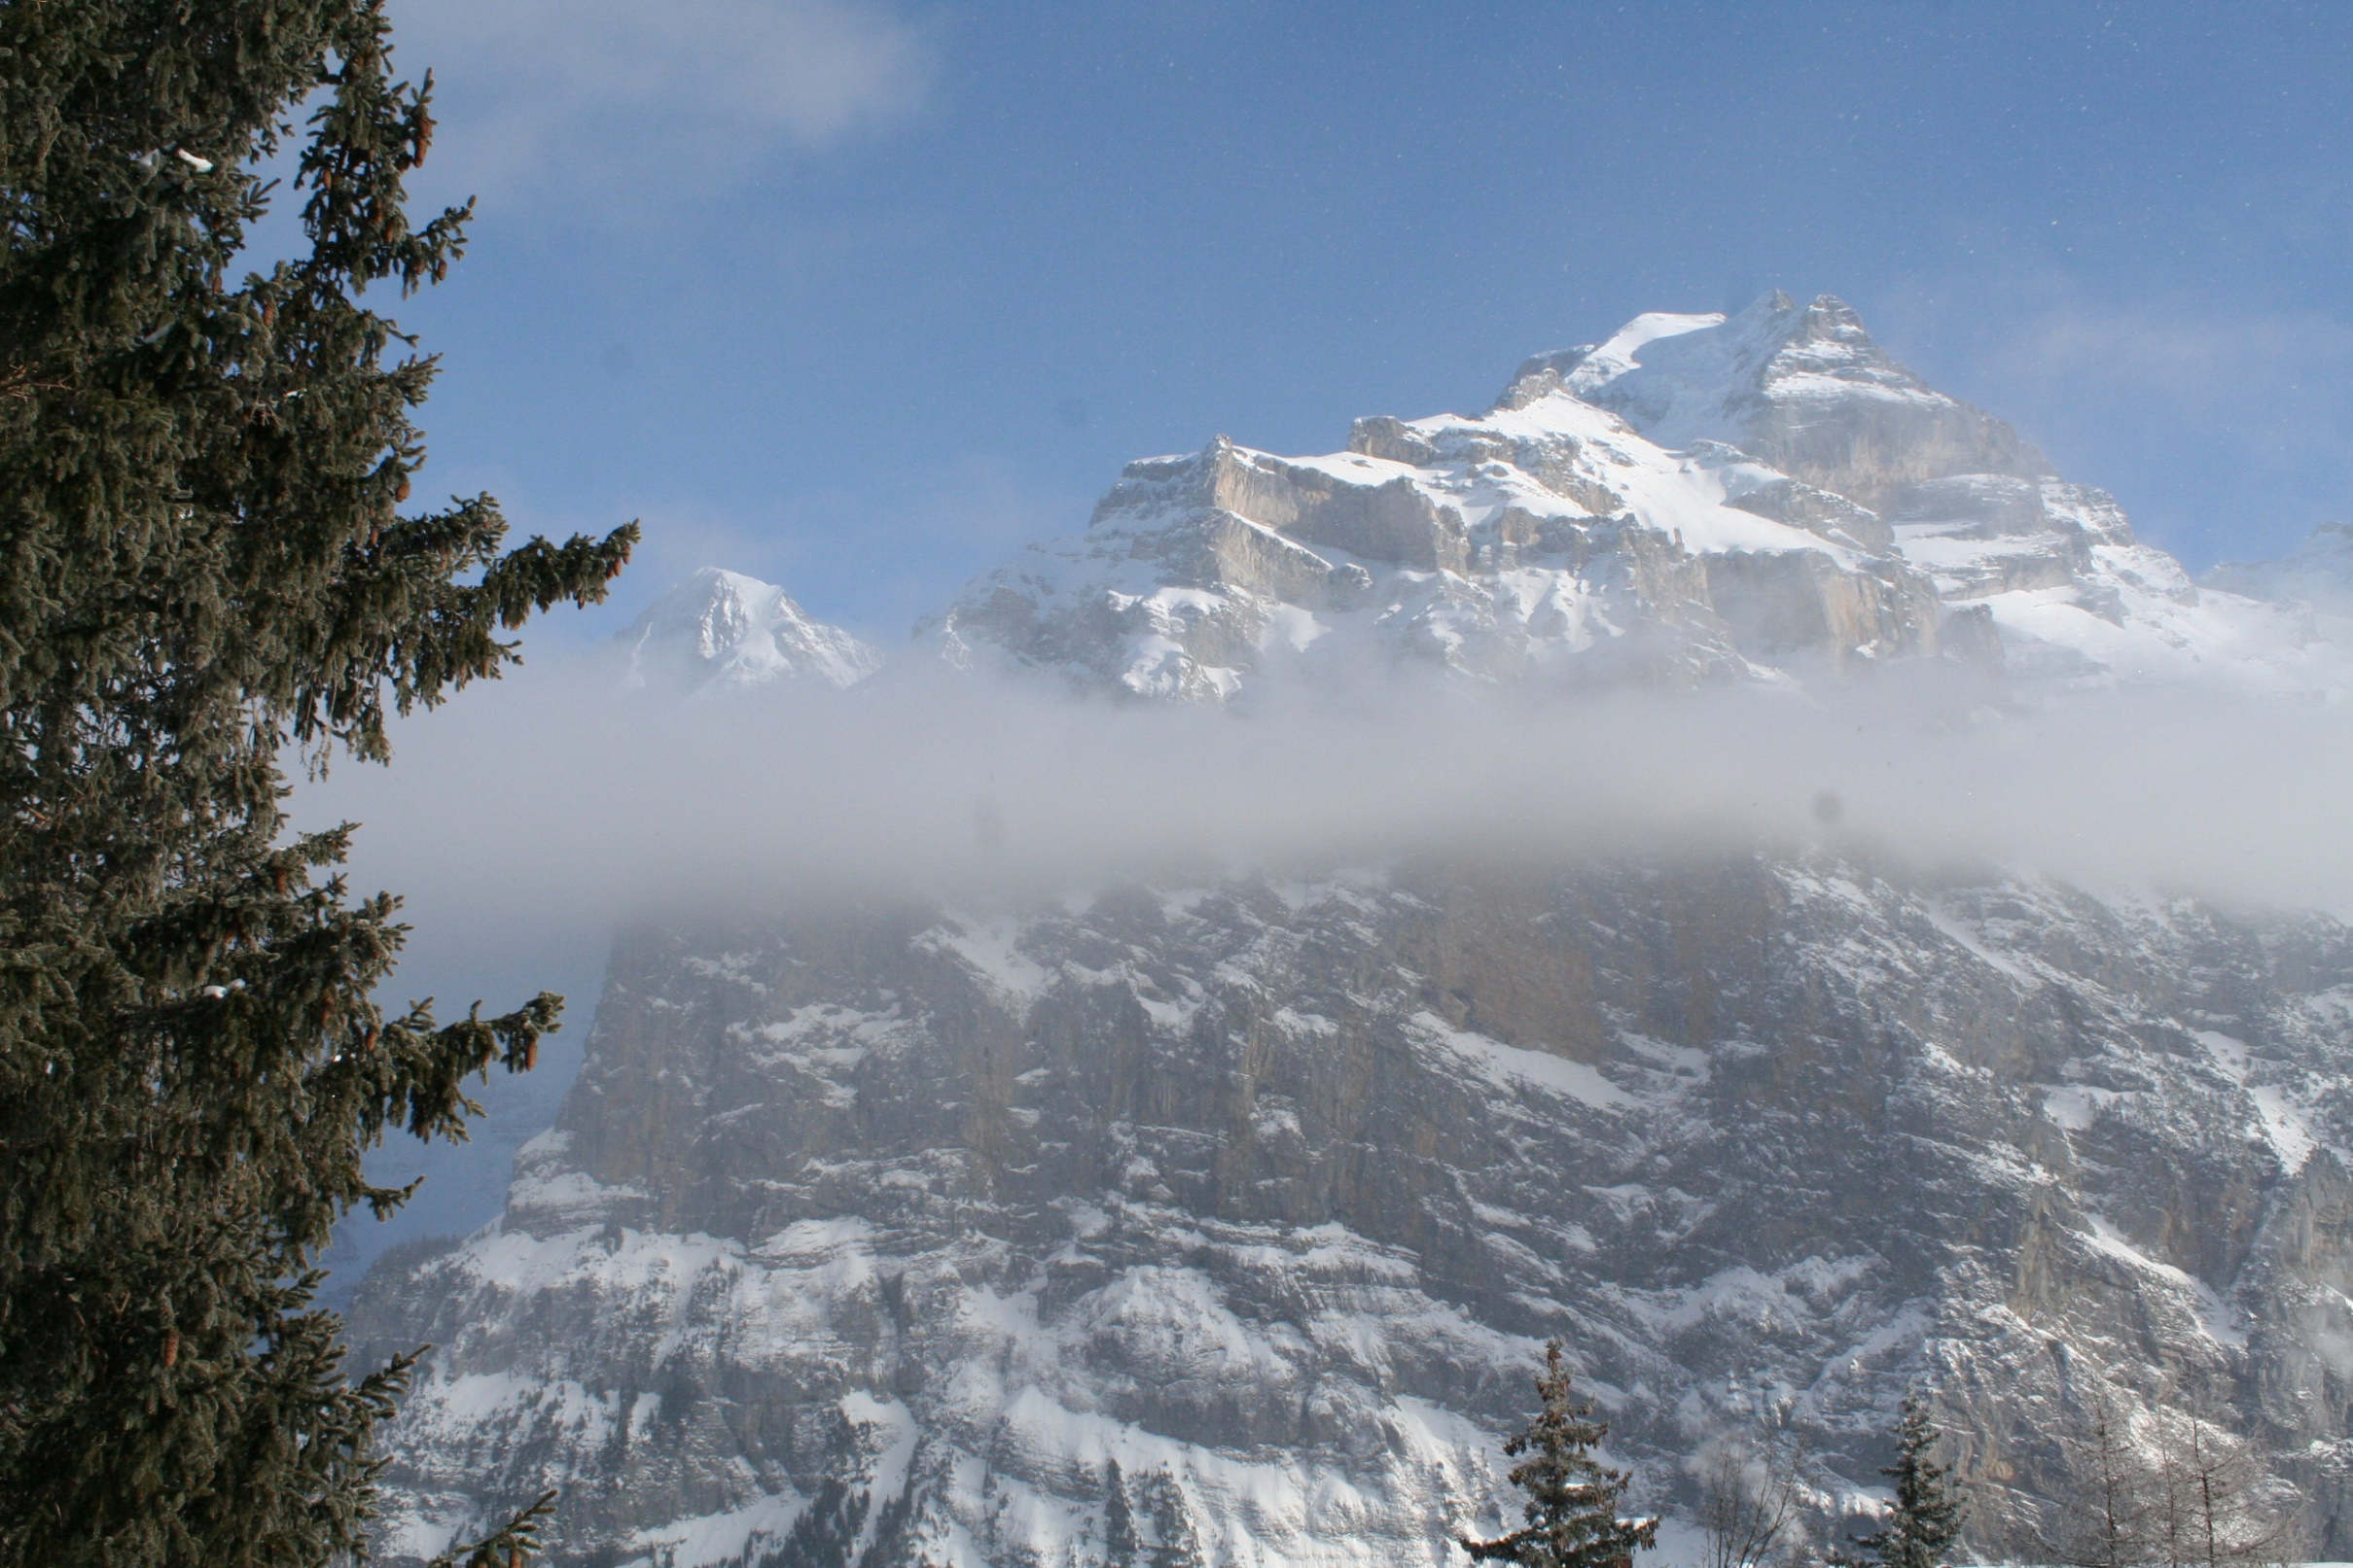
Sehr geehrte Frau Varadjakova,
Sie suchen aussergewöhnliche Persönlichkeiten mit technischer und kreativer Kompetenz?
Ihre Anforderungen sind hoch – als Extrembergsteiger bin ich aber nicht nur auf hohen Berge unterwegs – sondern kenne hohe Anforderungen.
Lassen Sie sich mich Ihnen kurz vorstellen.

Slide 3
In der Abteilung Produktion und Einkauf der Verlagsgruppe Droemer Knaur war ich für die Projektierung, Kalkulation und Produktion von Büchern, add ons sowie E-Books und nonbooks zuständig und habe deshalb viel Erfahrung mit visuellen Konzepten.

Slide 4
Die sich ständig verändernden Workflows erforderten den Einsatz zugeschnittener Software, an deren Entwicklung ich in verschiedenen Arbeitsgruppen beteiligt war.
Softwareaffinintät und der Umgang mit neuen Medien sind in diesem Umfeld unumgänglich.

Slide 5
Zu meinen Aufgaben gehörten auch die Prozessoptimierung, Entwicklung von XML-Workflows, Erarbeiten von Strategien für den Einkauf und Auswertung von betriebswirtschaftlichen Daten und deren Präsentation vor der Geschäftsleitung.

Slide 6
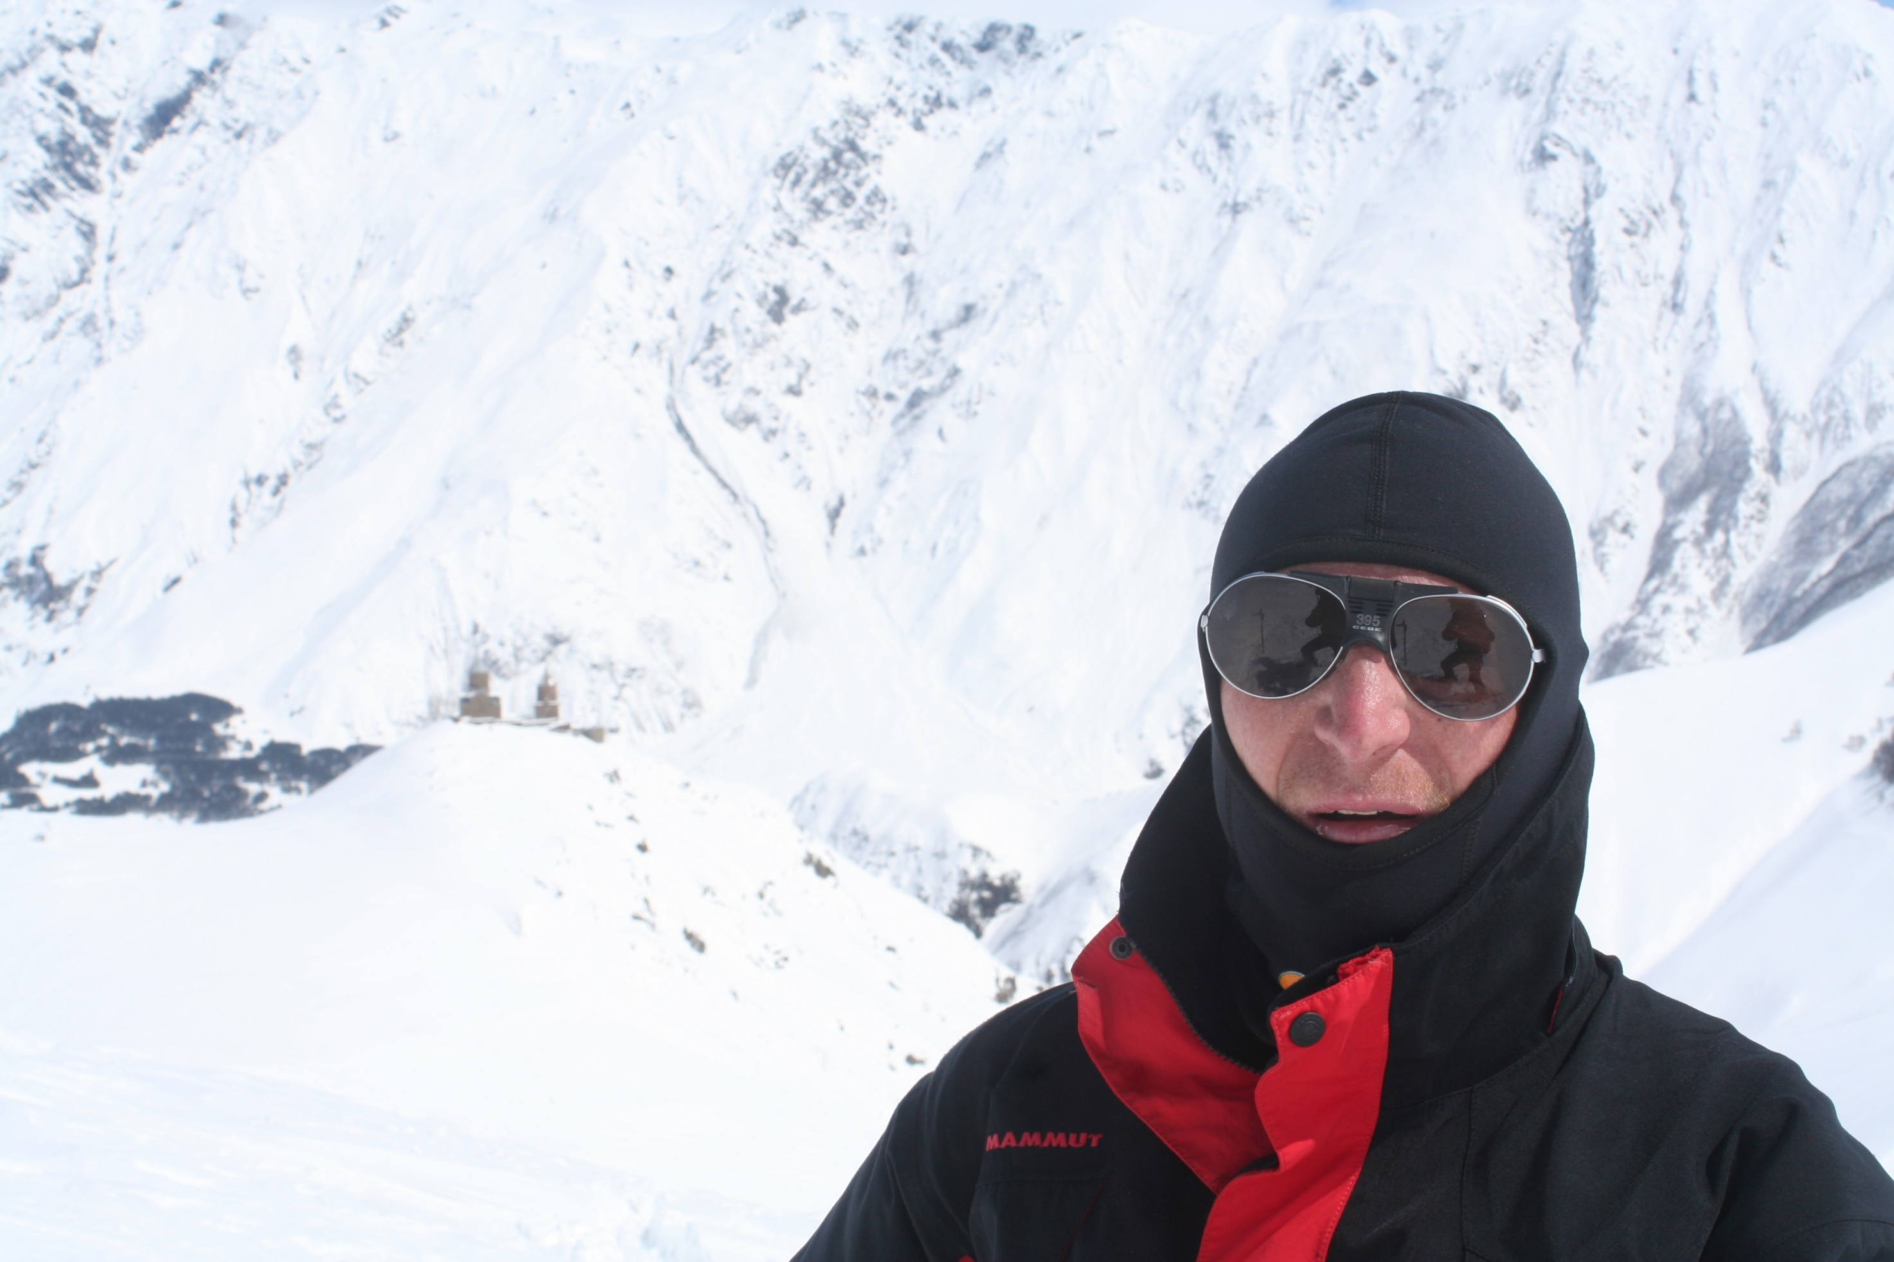
Zu meinen Stärken zähle ich meine eigenverantwortliche, aktive Arbeitsweise sowie mein Talent flexibel sämtliche Problemstellungen zu lösen. Dabei verhelfen mir Belastbarkeit, Umsetzungsstärke und Teamfähigkeit zum Erfolg.

Slide 7
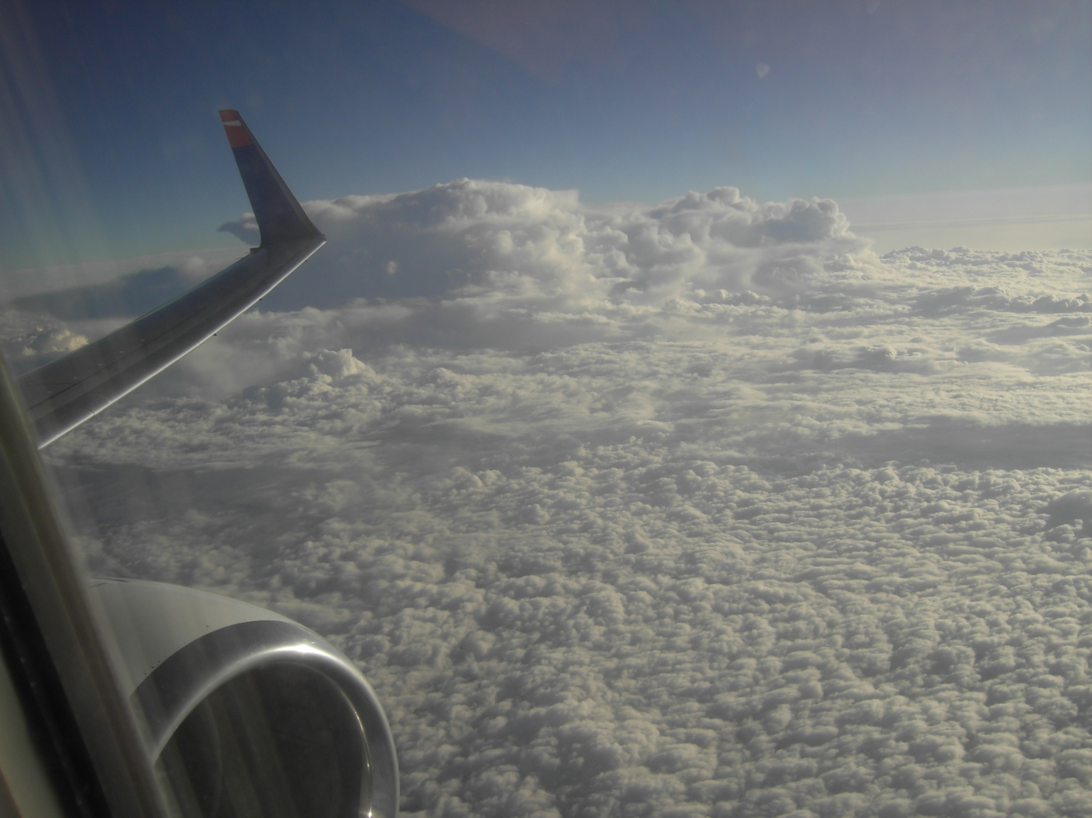
LEBENSLAUF
01.01.2015–dato Berufliche Neuorientierung
01.01.2014–23.12.2014 Weiterbildung zum Web Designer/
Online Marketing Manager bei der gfn AG in München
28.11.2000–31.12.2013 Verlagshersteller und technischer Einkäufer
bei der Verlagsgruppe Droemer Knaur in München
01.08.1993–27.11.2000 Verlagshersteller bei der Weltbild Verlag GmbH
Unternehmensbereich Buch Augsburg
10.09.1991–21.07.1993 Weiterbildung zum staatlich geprüften Drucktechniker
An der Fachakademie für das graphische Gewerbe in
München
01.09.1986–31.08.1991 Schriftsetzer und Textgestalter
bei der Allgäuer Zeitungsverlag GmbH in Kempten/Allgäu

Slide 8
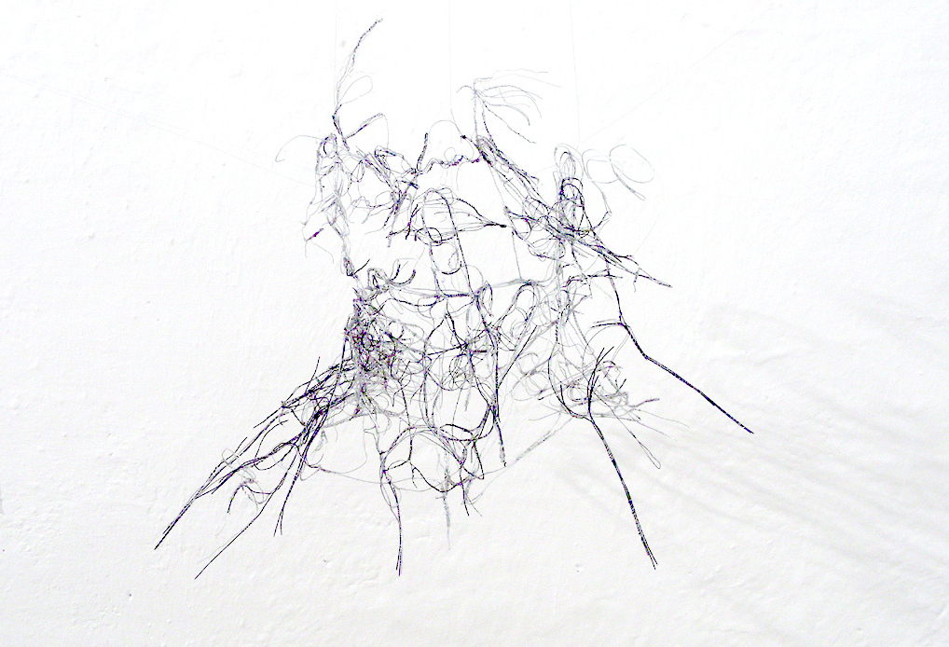
„Arbeit berührt“ von Helmut Weiländer
Berufsausbildung
1980–1983 Ausbildung zum Schriftsetzer
bei der Allgäuer Zeitungsverlag GmbH in Kempten/Allgäu
Schulausbildung
1975–1980 Realschule in Immenstadt/Allgäu
1969–1974 Grund- und Hauptschule in Wertach/Allgäu
Sonstige Kenntnisse
Sprachen: Englisch fließend

Slide 9
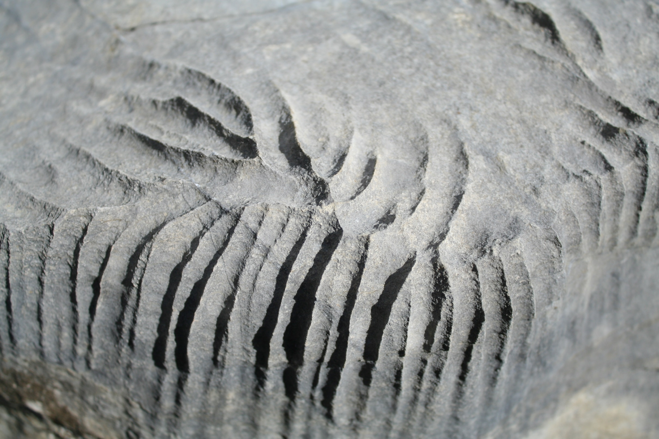
Zivildienst
1984–1986 Stadtkrankenhaus Kempten/Allgäu
Berufsausbildung
1980–1983 Ausbildung zum Schriftsetzer
bei der Allgäuer Zeitungsverlag GmbH in Kempten/Allgäu
Schulausbildung
1975–1980 Realschule in Immenstadt/Allgäu
1969–1974 Grund- und Hauptschule in Wertach/Allgäu
Sonstige Kenntnisse
Sprachen Englisch fließend
München, im September 2015

Slide 10
Was für Sie noch von Interesse sein könnte ...
Ausgeführte Tätigkeiten
Beratung des Lektorats und der Marketingabteilung sowie Ideenfindung und Planung von Projekten in Hinblick auf Grafik, Ausstattung und Herstellung Entwurf und Entwicklung von Layouts und Mockups
Briefing von externen Mitarbeitern
Erstellung von Reinzeichnungen und Lieferung von PDF an Druckereien
Organisation von Ausschreibungen für Druck, Papier und Druckvorstufe
Projektverwaltung, Produktpflege und Terminsteuerung mit Hilfe einer
internetbasierten Managementplattform
Auswertung betriebswirtschaftlicher Daten
Beobachtung und Auswertung der Marktsituation
Kunden-Kontaktpflege, Rechnungsprüfung
Abwicklung von Aufträgen für Discounter und Industriekunden international
Strukturierung von Texten für XML-Lösungen
Mitarbeit im Team für die Optimierung von Arbeitsprozessen und
betriebswirtschaftlichen Maßnahmen im Gesamtunternehmen
(Unternehmensberatung McKinsey)
Betreuung der Auszubildenden in den Abteilungen Einkauf und Herstellung
Anwenderkenntnisse
Word, Excel, PowerPoint, InDesign, Illustrator, Photoshop, Acrobat
Datenverwaltung mit Hilfe von Media Asset Management Software
Grundkenntnisse: Erarbeiten von Datenbanken, SAP
Fundierte Kenntnisse des nationalen und internationalen Marktes von Vorstufe, Druck und Weiterverarbeitung und Medienwirtschaft

Slide 11
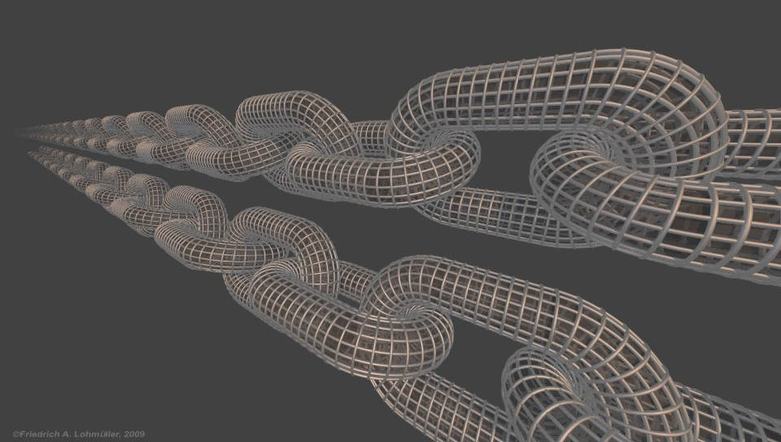
Auf ein persönliches Gespräch mit Ihnen freue ich mich.
I n t e r e s s i e r t ?
Armin Tichacek
Watzmannstraße 9
81541 München
0 89 / 62 02 15 48
atichacek@aol.com
https://www.linkedin.com/pub/armin-tichacek/94/2b0/38b
Eintrittsdatum: ab sofort

Slide 12
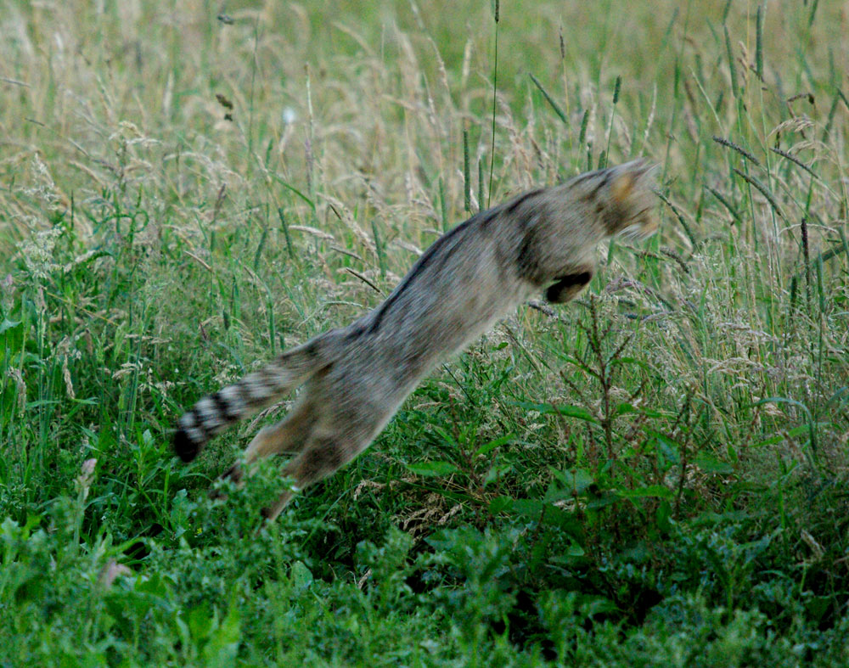
Catch me !

